Slide 1


Кропотовых –
Кальдер
Социально-педагогический проект
"Летопись педагогической деятельности дошкольных учреждений города Кинешмы"
Педагогическая
династия
МБДОУ детский сад №22

Slide 2
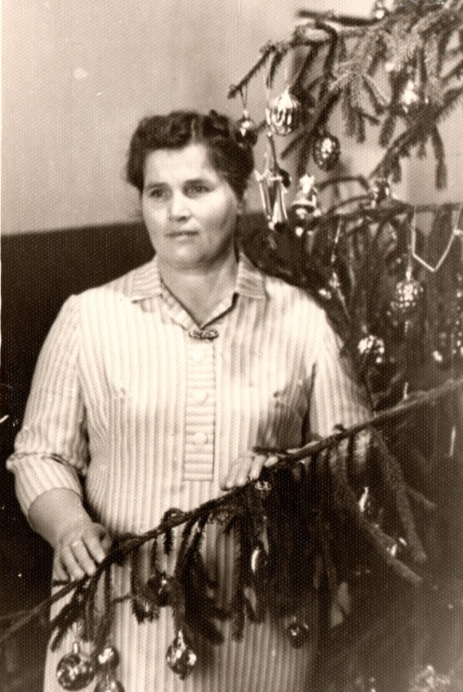
Кропотова
Серафима Ивановна
Педагогическая династия – это что-то удивительное! Это особый образ жизни. Профессия педагога нелегка, но дети идут по этому пути, несмотря на трудности и препятствия. Работа с детьми, с их тонкими душами, сложными, только формирующимися характерами, никогда не считалась легкой и была по плечу не каждому: в детский сад идет работать только человек, имеющий призвание и особый дар учить и любить детей.
Хочется рассказать о педагогической династии Кропотовых – Кальдер.
Кропотова Серафима Ивановна на протяжении десяти лет была заведующей детского сада № 13. А начиналось все в 1922 году. Родилась Серафима в деревне Новая на берегу Волги . В семье воспитывали строго, с ранних лет родители прививали детям трудолюбие, уважение к старшим, ответственность.

Slide 3
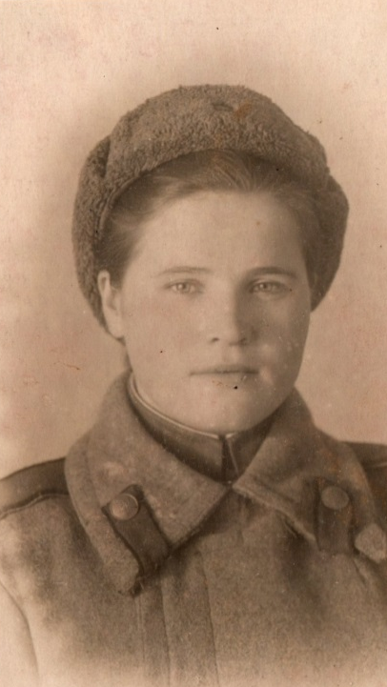
Девочке нравилось учиться, она легко запоминала материал урока и много читала. По словам дочери, Ольги Борисовны Кальдер, в педагогическое училище мама поступила случайно, точно не определившись кем стать в будущем, но через всю жизнь пронесла любовь к детям и верность своей профессии.
Великая Отечественная война прошла через судьбы многих семей нашей страны. В 1942 году 19 – летняя Серафима была мобилизована в ряды Советской Армии. С 1942- 1945 служила в звании красноармейца в воинской части № 176 г. Москва. Была телефонисткой на коммутаторе , обладая красивым каллиграфическим почерком, вела записи в журнале.
Вместе с другими женщинами дежурили на вахте, следили за небом Москвы, тушили фугасы. Вспоминала о войне Серафима Ивановна мало, как и все ветераны. Но с теплотой отзывалась о своем командире - кинешемце, который по-отцовски заботился о своих подчиненных – молодых девчонках.

Slide 4
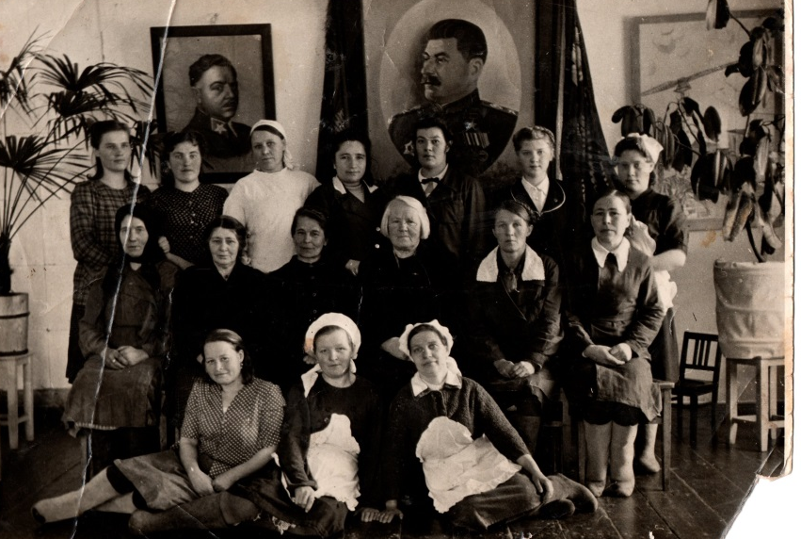
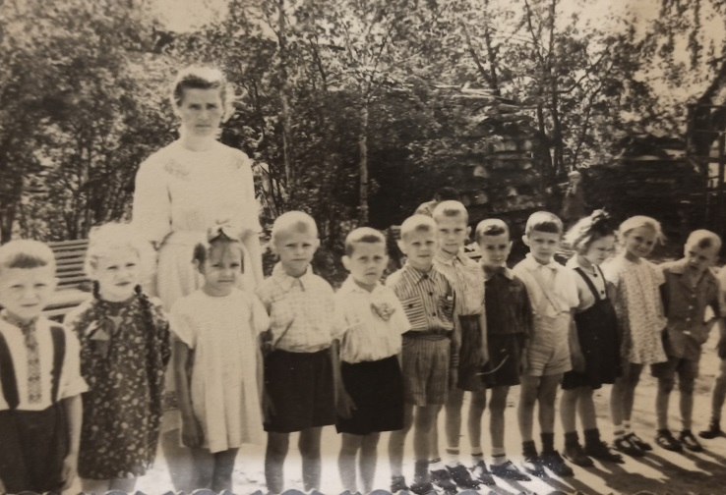
Серафима Ивановна рассказывала своим детям, что получая продовольственный паек военнослужащих, некоторые девушки обменивали махорку на шоколад.
Вернувшись с фронта, надо было восстанавливать экономику страны после разрухи.
Это были непростые и голодные годы. После демобилизации Серафима Ивановна начинает работать по специальности воспитателем детском саду № 6, в 50- 60 годы – трудовая деятельность проходила в детских садах № 7,№2, 36.
Серафима Ивановна была не только педагогом, но и счастливой мамой двух детей. По воспоминаниям дочери мама всегда была доброжелательная , отзывчивая ,

Slide 5
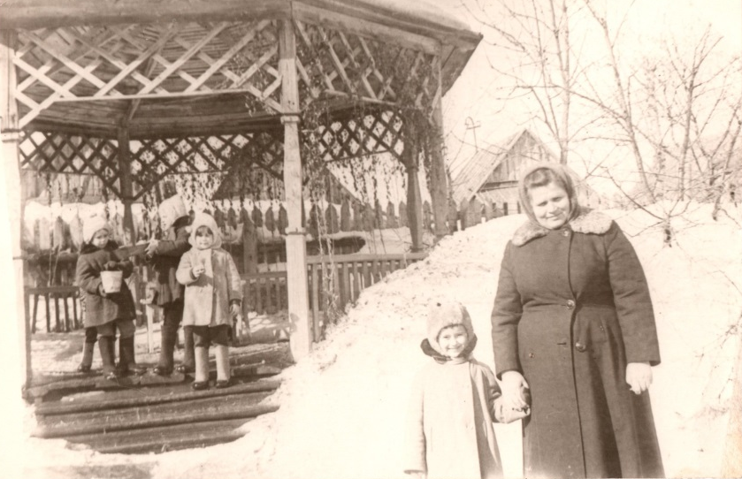
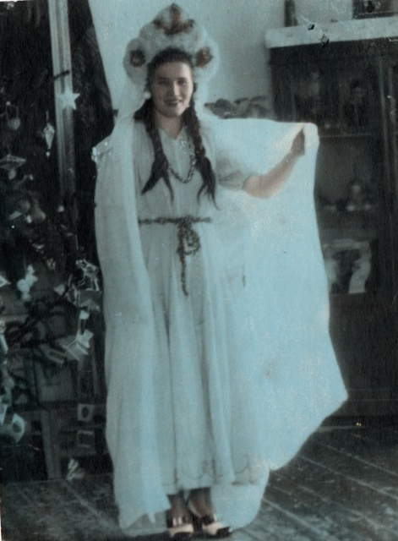
коммуникабельная, с улыбкой на лице, дарила тепло и радость людям, очень любила музыку.
Дома часто слушали радио. Обладая музыкальным слухом и вокальными данными, Серафима Ивановна запоминала и исполняла многие известные произведения.
На протяжении многих лет была солисткой хора Дома учителей.
Еще одно увлечение – шитье. Серафима Ивановна любила красиво одеваться и любила шить одежду. Своим детям родители с ранних лет прививали уважение к старшим, честность, трудолюбие и оптимизм.
Сын Андрей Борисович получил высшее техническое образование и работал инженером на АЗЛК, а дочь – Кальдер Ольга Борисовна продолжила педагогическую династию. Закончив Кинешемское педагогическое училище и Шуйский
Серафима Ивановна
в роли Зимы на утреннике.

Slide 6
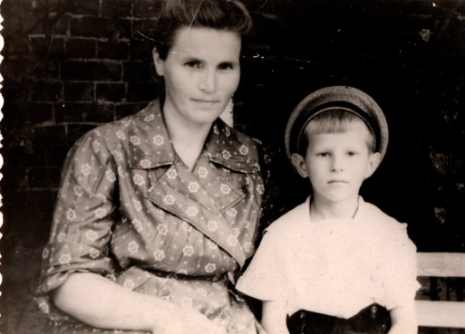
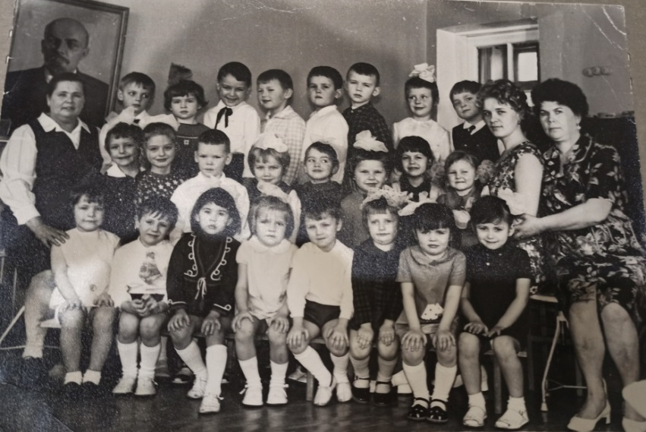

пединститут работала воспитателем и 26 лет возглавляла в должности заведующей детский сад №16.
С 1969 года на протяжении 10 лет Серафима Ивановна была заведующей детского сада № 13. По воспоминаниям коллег это была мудрая, хозяйственная, трудолюбивая ,доброжелательная женщина, которая пользовалась авторитетом среди педагогов и родителей .
Награждена Почетной грамотой Гороно и ГК профсоюза за долголетний труд по коммунистическому воспитанию детей дошкольного возраста.
Кальдер Ольга Борисовна ( дочь Серафимы Ивановны) с воспитанниками.

